Slide 1


www.lasy.gov.pl
Cyfryzacja procesów odbioru i rozchodu drewna w Lasach Państwowych
Rogów 10.09.2026r.

Slide 2
Elektroniczne dokumenty rozchodowe – eKW kwit wywozowy, ePP protokół przekazania
Elektroniczne upoważnienia do odbioru drewna – eUpoważnienia
Pomiary z harwesterów – przychód drewna w LP

Slide 3
Elektroniczne dokumenty rozchodowe
Projekt realizowany przez Zakład Informatyki Lasów Państwowych na zlecenie Wydziału Informatyki DGLP, kontynuacja działań zmierzających do pełnej cyfryzacji procesów na stanowisku leśniczego związanych z:
planowaniem prac gospodarczych,
zlecaniem i rozliczaniem usług na poziomie leśnictwa,
obrotem drewnem,
rejestrowaniem danych prognostycznych wynikających z obowiązujących przepisów i instrukcji stosowanych z LP.

Slide 4
Elektroniczne dokumenty rozchodowe
Modernizacja aplikacji Leśnik+ w zakresie:
procesu tworzenia dokumentów – kwit wywozowy eKW, protokół przekazania ePP,
uruchomienia nowego modelu synchronizacji danych pomiędzy Leśnik+ a PLD.
Udostępnienie w ramach Portalu Leśno-Drzewnego (PLD) panel kontrahenta – funkcjonalności:
dostęp do elektronicznej formy dokumentów rozchodowych,
bazy przewoźników,
bazy upoważnień do wywozu drewna.

Slide 5
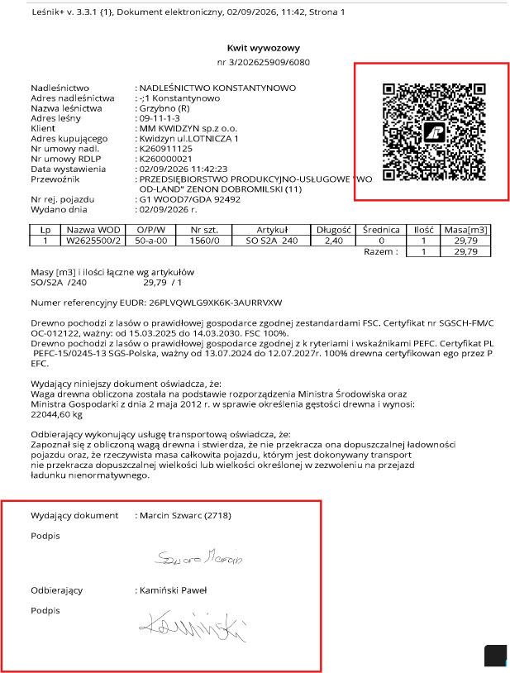
Elektroniczne dokumenty rozchodowe
Kompleksowa modernizacja obsługi dokumentów rozchodowych drewna Leśnik+:
obejmuje rezygnację z formy papierowej dokumentów,
wprowadza cyfrowy dokument, z unikalnym numerem UUID, który pozwala na weryfikację autentyczności eKW, ePP podczas transportu,
zmienia sposób potwierdzenia przekazania towaru przez odwzorowania podpisów wydającego i odbierającego na dokumencie PDF.

Slide 6
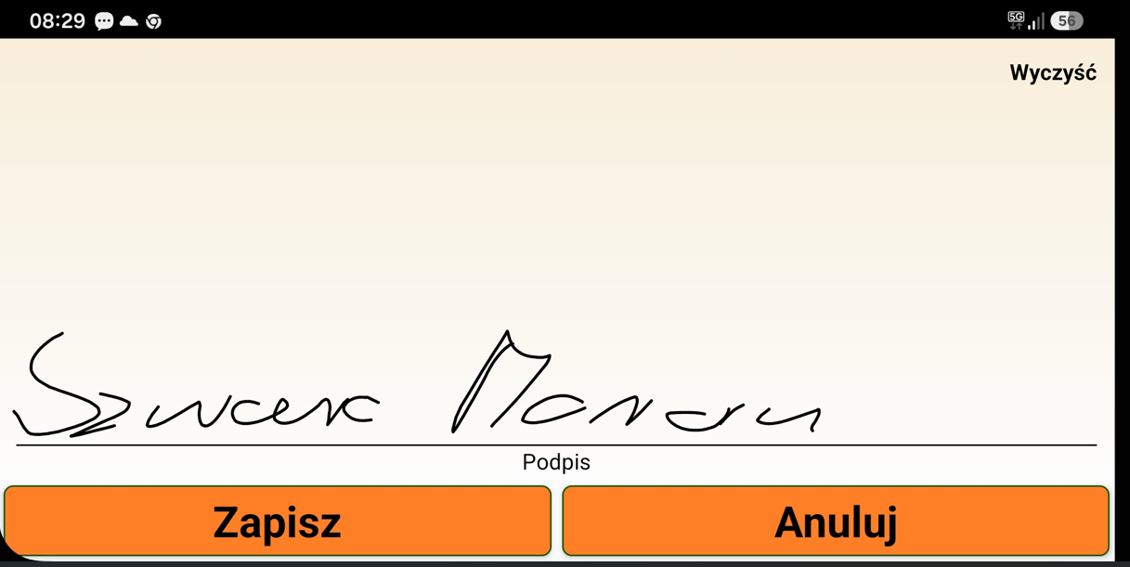
Elektroniczne dokumenty rozchodowe
Podpis wydającego realizowany poprzez faksymile podpisu, który trafia na generowany plik PDF udostępniany odbierającemu.

Slide 7
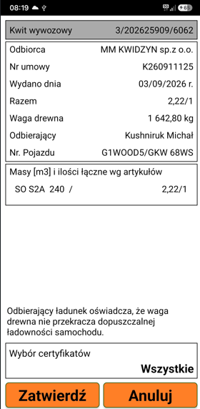
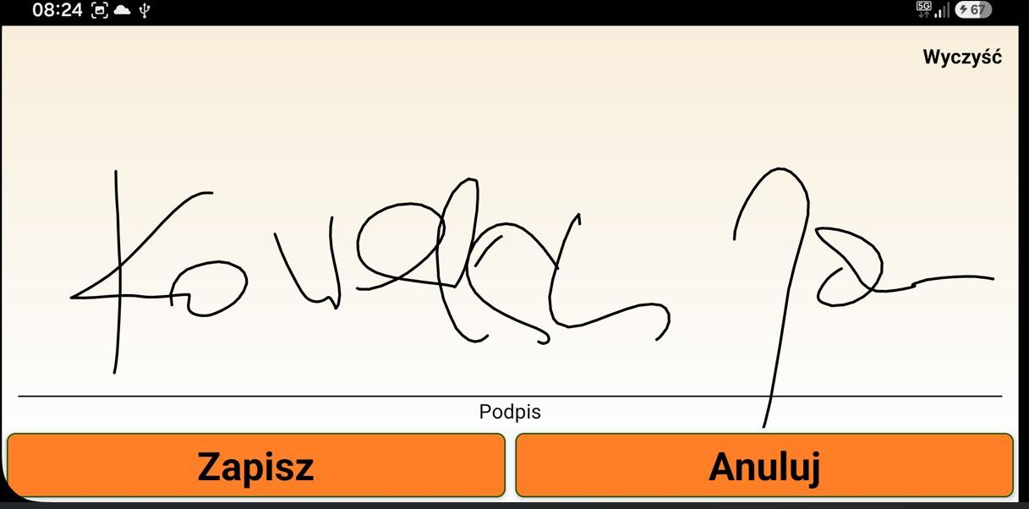
Elektroniczne dokumenty rozchodowe
Podpis odbierającego wprowadzany na ekranie urządzenia podczas zatwierdzania dokumentu elektronicznego, odwzorowany na PDF.

Slide 8
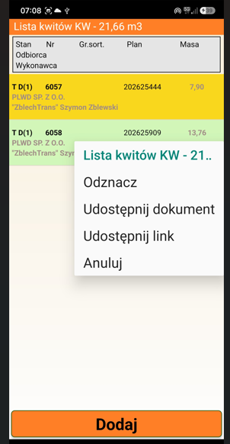
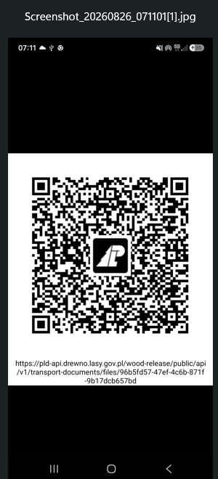
Elektroniczne dokumenty rozchodowe
Zatwierdzony dokument eKW, ePP udostępniany jest odbierającemu na jego urządzenie mobilne w dwóch wariantach:
udostępnienie na ekranie linku do pobrania dokumentu z serwera PLD,
udostępnienia dokumentu bezpośrednio na urządzenie odbierającego.

Slide 9
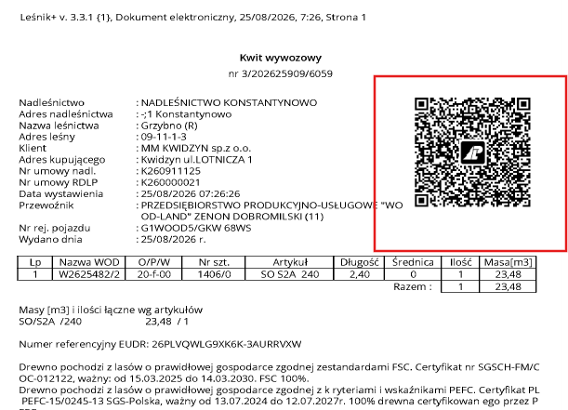
Elektroniczne dokumenty rozchodowe
Wygenerowany i przekazany dokument zawiera unikalny kod UUiD, który pozwala na zweryfikowanie jego autentyczności oraz ważności:
w przypadku kontroli transportu drewna zeskanowanie kodu weryfikuje jego autentyczność z danymi zapisanymi w bazie PLD,
weryfikowany jest również okres ważności dokumentu – wygasa automatycznie po 7 dniach lub po zaakceptowaniu dostawy u kontrahenta.

Slide 10
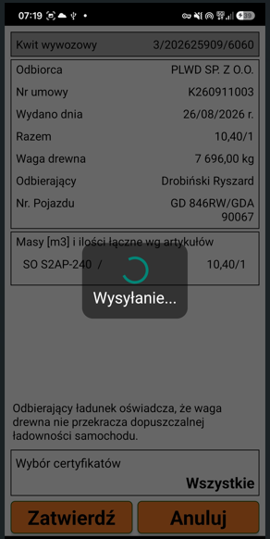
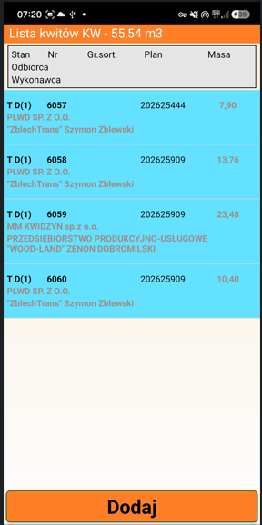
Elektroniczne dokumenty rozchodowe
Zwiększenie efektywności procesów logistycznych poprzez usprawnienie przekazania danych o wywozie drewna do kontrahentów:
zatwierdzenie i złożenie podpisu przez odbierającego uruchamia procedurę przekazania danych do systemu PLD portal kontrahenta,
proces realizowany przy zasięgu operatora GSM, w przypadku braku ponawiany przy zatwierdzaniu kolejnych dokumentów eKW, ePP,
ostatecznie przy przekazaniu danych do SILP-znakowy/GT (tak jak tradycyjne dokumenty papierowe).
Klient w momencie potwierdzenia odbioru ma informacje o realizowanym transporcie – wyjazd z lasu.

Slide 11
Elektroniczne dokumenty rozchodowe
Dokument KW, PP jako dokumenty ścisłego zarachowania wymagają dochowania określonych procedur podczas ich sporządzania.
Wprowadzenie eKW, ePP redukuje znacząco ilość błędów manualnych podczas wystawiania dokumentów związanych np. z :
poprawnością wprowadzonych danych (dane odbiorcy, dane przewoźnika) –eUpoważnienie,
ściśle określoną ilością wydruków np. 2 kopie – brak wydruku,
złożeniem wymaganych podpisów na wszystkich wydrukowanych kopiach dokumentów – brak kopii, odwzorowanie podpisu,
prawidłowym anulowaniem błędnych dokumentów, opatrzeniem ich stosownymi adnotacjami – automatyczne odwzorowanie adnotacji o anulowaniu.
Wprowadzenie elektronicznej formy dokumentu pozwala na ograniczenie kosztów zakupu, serwisowania, obsługi drukarek termicznych.

Slide 12
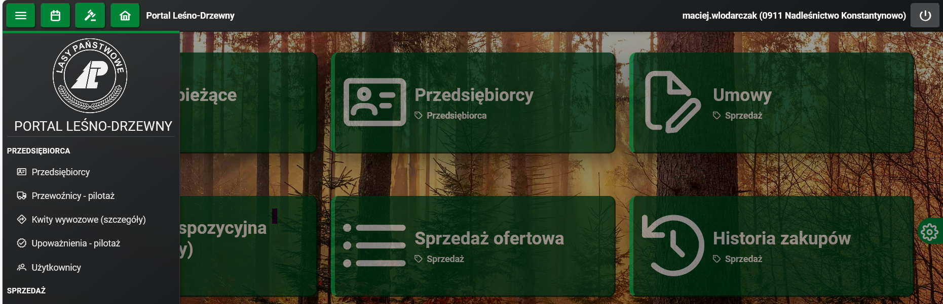
Elektroniczne dokumenty rozchodowe
W ramach realizacji projektu w aplikacji PLD panel kontrahenta, dla klientów i nadleśnictw udostępniono moduł Kwit wywozowy (szczegóły).
Prezentowane są tam informacje o wszystkich dostawach drewna, które są realizowane dokumentami KW i PP (forma elektroniczna i analogowa):
w przypadku kontrahenta informacja o dostawach dotyczących TYLKO jego zakupów,
w przypadku jednostki LP informacja o dostawach do wszystkich kontrahentów danej jednostki.

Slide 13
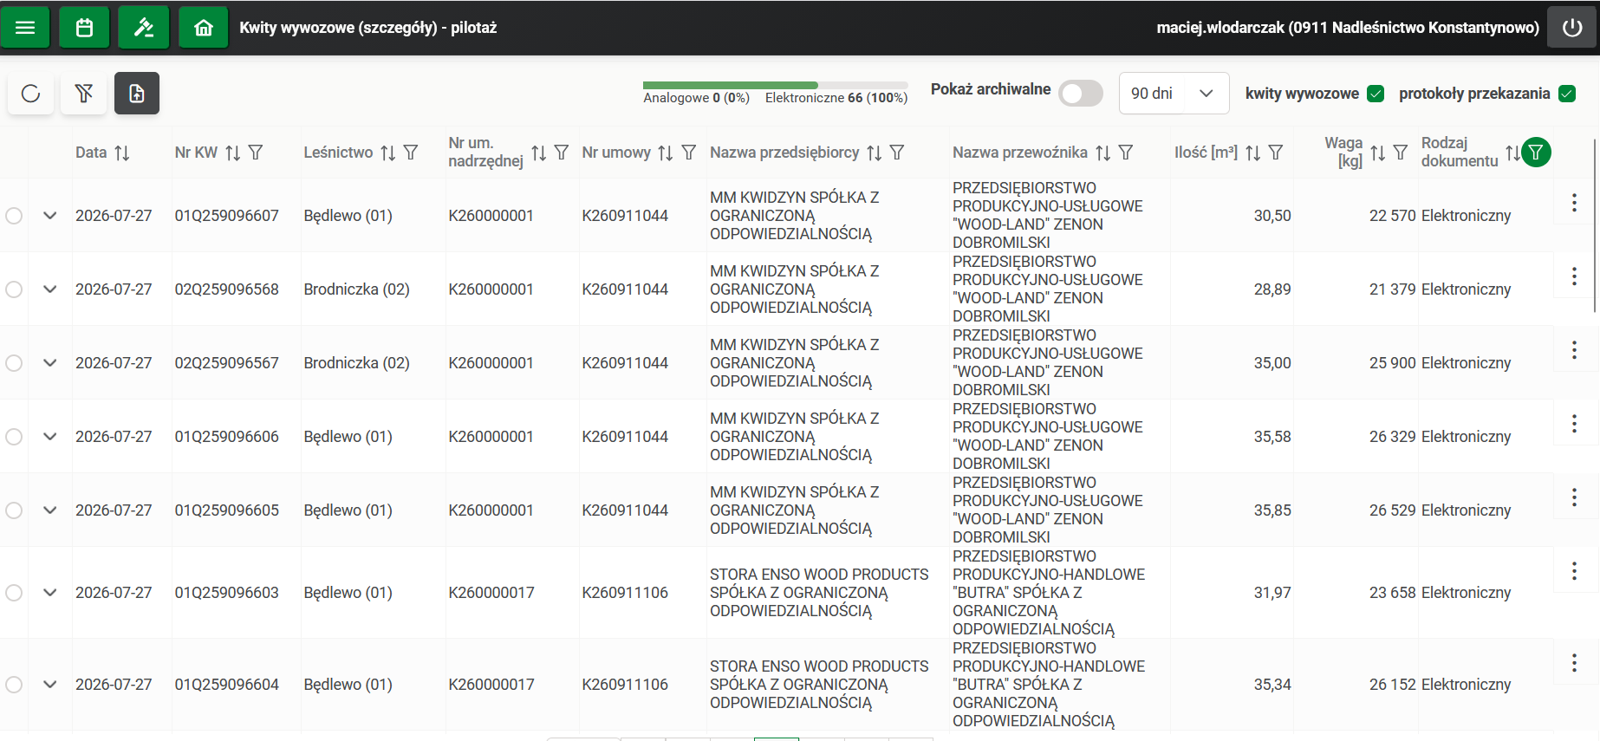
Elektroniczne dokumenty rozchodowe

Slide 14
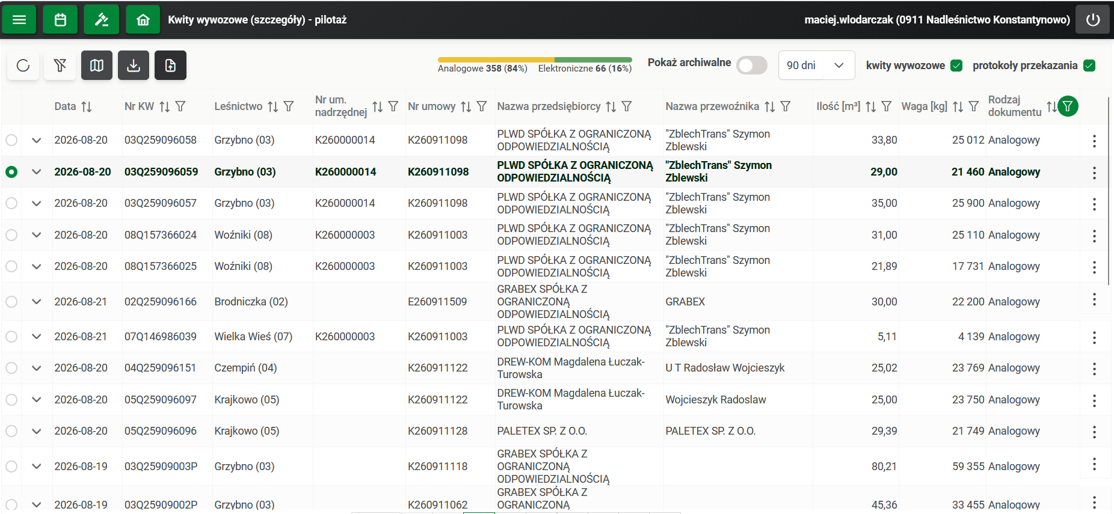
Elektroniczne dokumenty rozchodowe

Slide 15
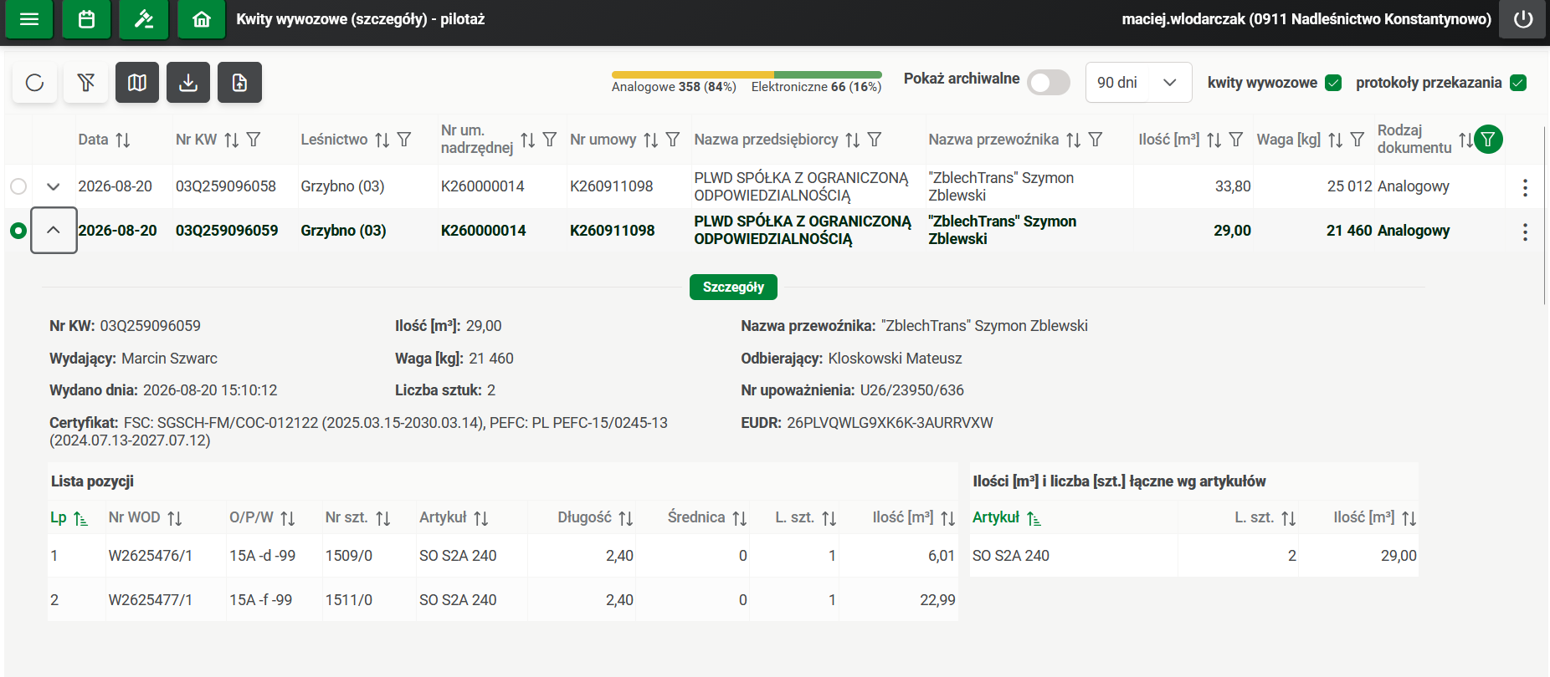
Elektroniczne dokumenty rozchodowe

Slide 16
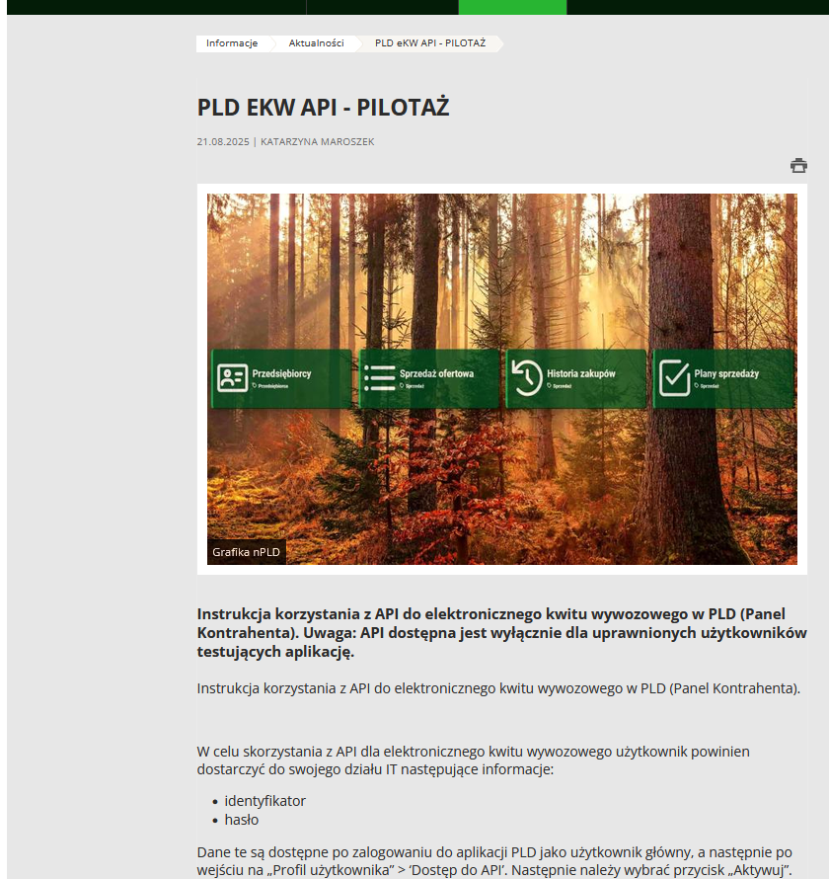
Elektroniczne dokumenty rozchodowe
Na potrzeby integracji danych z PLD do systemów rejestrowych klienta, ZILP udostępnił API, które pozwala na pobieranie danych o zrealizowanych dostawach.
Klient po pobraniu danych ma pełna informację zapisaną na dokumentach KW, PP np.:
numer dokumentu dostawy,
gatunek, sortyment, ilość dostarczonego drewna,
informacje o certyfikatach, EUDR.
Wyeliminowany został problem ręcznej rejestracji danych o zrealizowanych dostawach z papierowych dokumentów KW, PP.

Slide 17
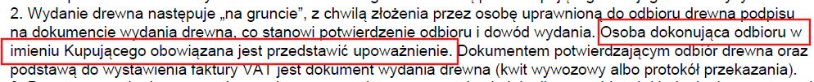
Elektroniczne dokumenty rozchodowe eUpoważnienia
W ramach projektu w PLD został udostępniony moduł Elektronicznych upoważnień.
Upoważnienie do odbioru drewna jest dokumentem, który powinien okazać przewoźnik podczas odbioru drewna, a jego stosowanie wynika wprost z zapisów umowy.
Obecnie proces realizowany jest analogowo – upoważnienie najczęściej drogą e-mail przekazywane jest do nadleśnictw, następnie w podobnej formie przekazywane jest do wydających drewno w celu dokonania weryfikacji autentyczności dokumentu okazanego przez przewoźnika. Wymaga czasu, zaangażowania wielu osób, generuje błędy w trakcie ręcznego uzupełniania danych na KW, PP.

Slide 18
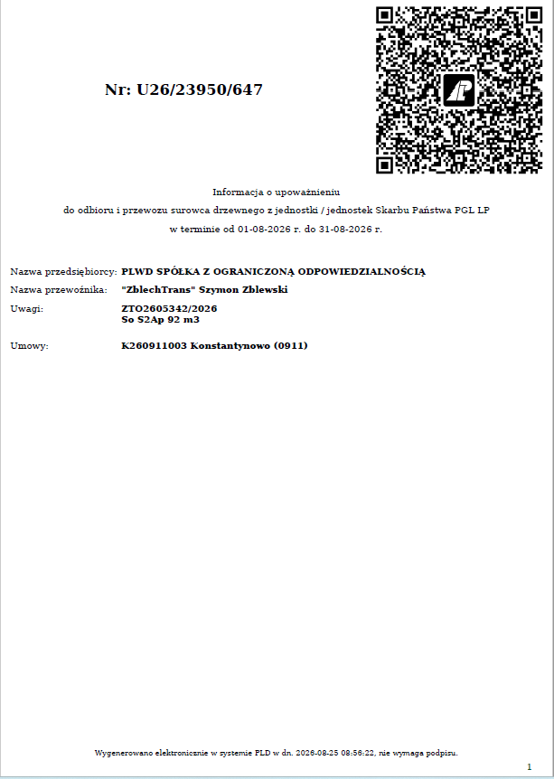
Elektroniczne dokumenty rozchodowe eUpoważnienia
Wprowadzenie eUpoważnień:
upraszcza, uszczelnia proces przekazania informacji – jedno miejsce wprowadzenia danych, jedna osoba,
ogranicza do minimum możliwość popełnienia pomyłek przy wprowadzaniu danych na KW i PP – dane z jednego „słownika” weryfikowana autentyczność,
eliminuje wieloetapowość procesu dystrybucji upoważnień zarówno po stronie odbiorcy i wydającego – synchronizacja danych z jednego miejsca do wszystkich urządzeń mobilnych z Leśnik+,
unikalny numer UUID – weryfikacja danych z PLD eUpoważnienia.

Slide 19
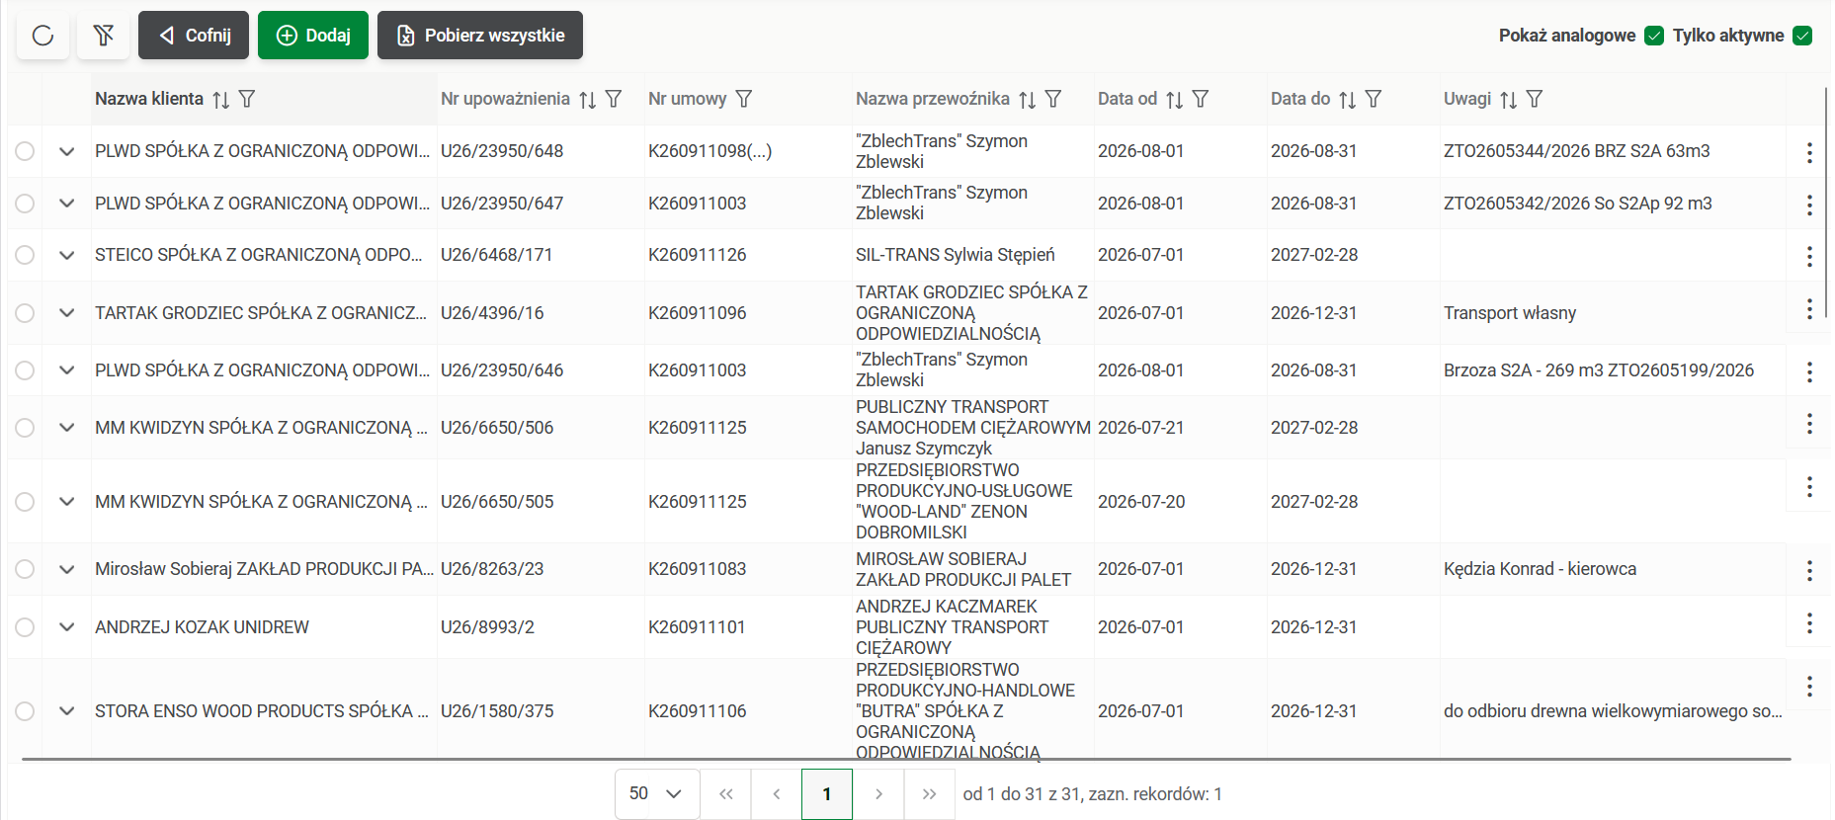
Elektroniczne dokumenty rozchodowe eUpoważnienia
Dane na potrzeby eUpoważnień wprowadzanie są w PLD , a następnie podczas transferów synchronizowane z aplikacją Leśnik+.
Co do zasady eUpoważnienia do systemu wprowadza Klient, którego dotyczy umowa, opcjonalnie dane może wprowadzić pracownik jednostki LP na podstawie upoważnienia przekazanego przez klienta.
Wprowadzone upoważnienie może edytować tylko podmiot wprowadzający.

Slide 20
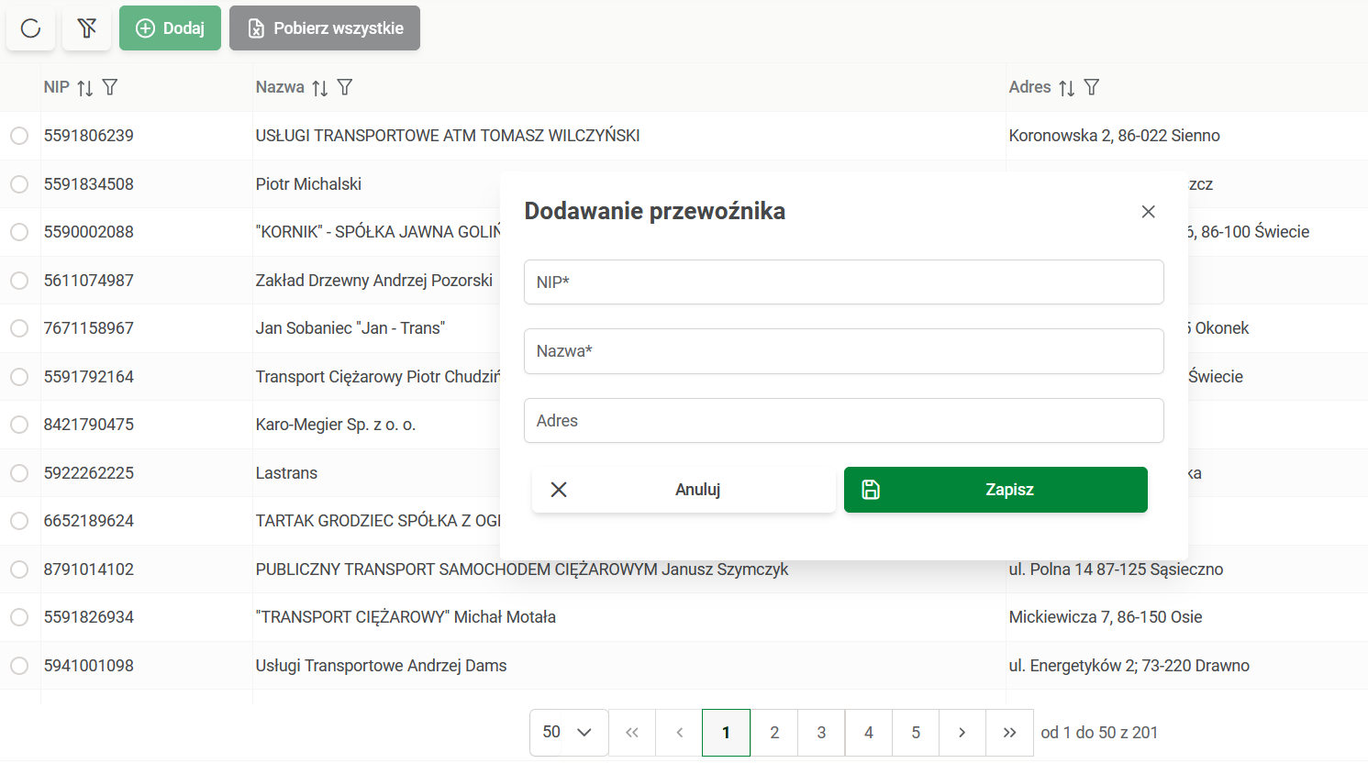
Elektroniczne dokumenty rozchodowe eUpoważnienia
Proces 2 etapowy – wprowadzanie informacji o przewoźniku:
dane weryfikowane na podstawie numeru NIP,
słownik przewoźników współdzielony w ramach całego PLD dla wszystkich użytkowników, nie ma potrzeby wielokrotnego uzupełniania danych.

Slide 21
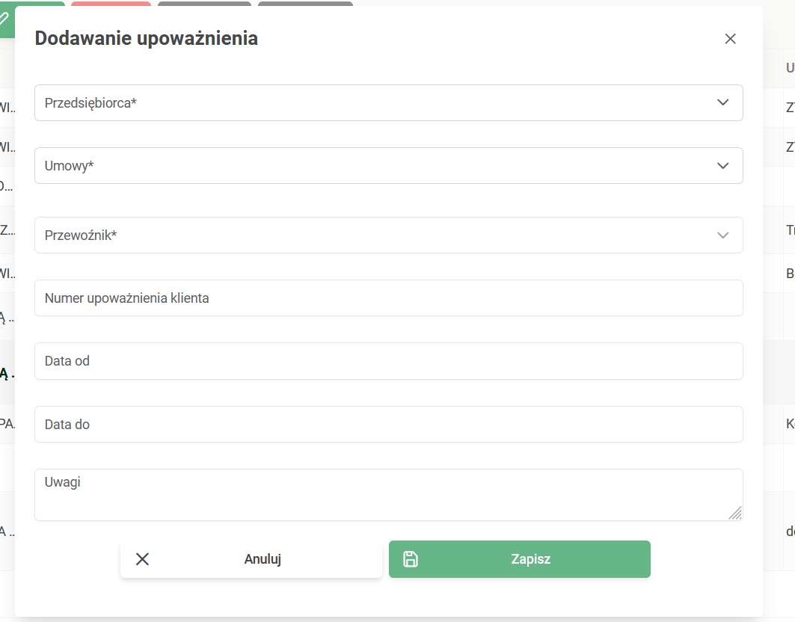
Elektroniczne dokumenty rozchodowe eUpoważnienia
Proces 2 etapowy – szczegółowe dane wprowadza Klient:
jedno upoważnienie może dotyczyć jednej lub wielu umów realizowanych w LP, w ramach jednego lub wielu nadleśnictw,
eUpoważnienie jest ważne:
- w okresie obowiązywania umowy,
- w zakresie dat określonych w
upoważnieniu,
po wygaśnięciu obowiązywania umowy lub okresu ważności upoważnienia jest automatycznie dezaktywowane.

Slide 22
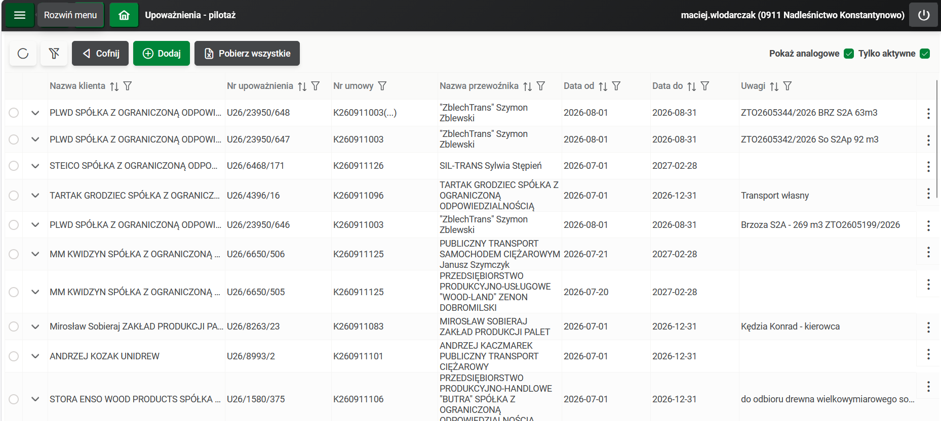
Elektroniczne dokumenty rozchodowe eUpoważnienia

Slide 23
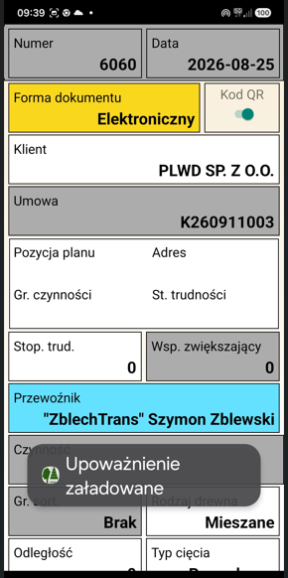
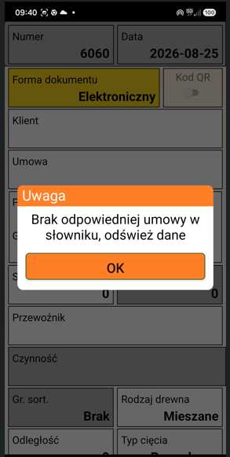
Elektroniczne dokumenty rozchodowe eUpoważnienia
Wydanie drewna:
przewoźnik podczas wydania drewna okazuje poświadczenie eUpoważnienia wydającemu drewno,
z poziomu aplikacji Leśnik+ skanowany jest QR kod , następuje weryfikacja autentyczności dokumentu z danymi pobranymi z PLD,
weryfikacja pozytywna – uzupełnienie danych główki KW,
weryfikacja negatywna – ostrzeżenie, brak uzupełnianie danych w główce KW.

Slide 24
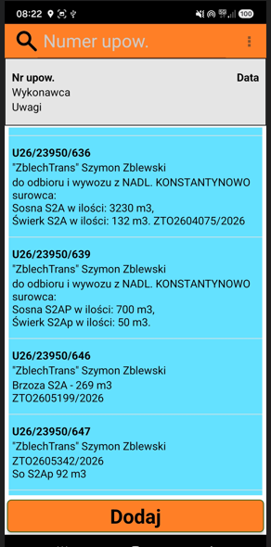
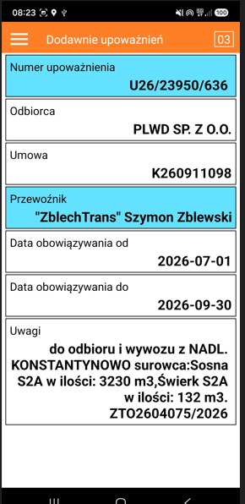
Elektroniczne dokumenty rozchodowe eUpoważnienia
eUpoważnienia – słownik Leśnik+

Slide 25
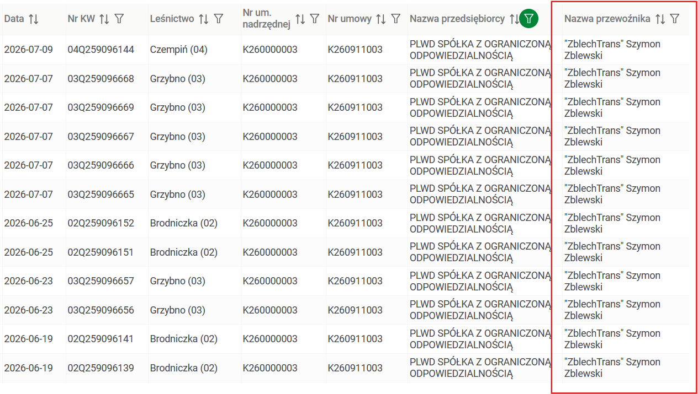
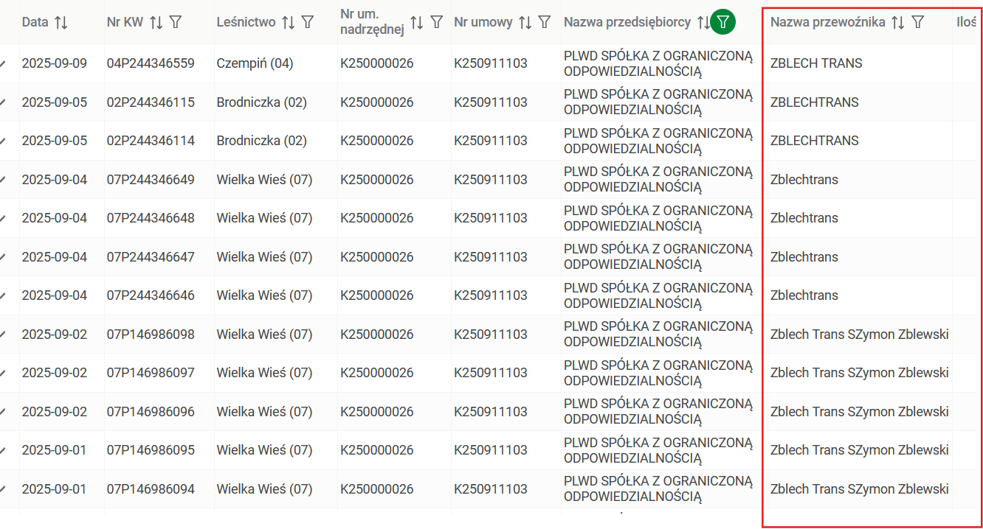
Elektroniczne dokumenty rozchodowe eUpoważnienia
Przewoźnik – jeden słownik w ramach PLD
Nowe 2026 Stare 2025

Slide 26
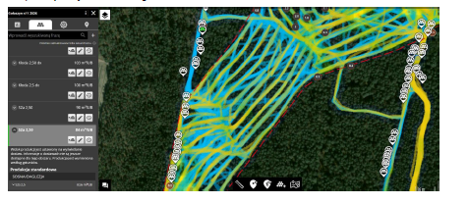
Pomiary z harwesterów
Maszyny wielooperacyjne, są wyposażone w różne systemy pomiarowe, które gromadzą dane i mogą je wymieniać z systemami zewnętrznymi.
Przykład:
Opracowanym i utrzymywanym przez Skogforsk (Instytut Badań Leśnych Szwecji) standard StandForD₂₀₁₀ (Standard for Forest machine Data and Communication https://www.skogforsk.se/english/projects/stanford/).

Slide 27
Pomiary z harwesterów
Uwarunkowania i możliwe techniczne wykorzystania pomiarów z maszyn w LP:
wielość marek i modeli harwesterów/forwarderów pracujących w LP, a co za tym idzie wielość wersji oprogramowania (rynek usług), wymaga określenia jednego standardu wymiany danych np. standard StandForD_{2010,}
uznanie pomiarów sekcyjnych wykonywanych przez głowicę za równoprawne z innymi, aktualnie dopuszczonymi metodami pomiaru,
określenie dopuszczonego algorytmu wyliczania objętości drewna na podstawie danych dostępnych z maszyn,
zdefiniowanie dopuszczalnego błędu pomiarowego, procedury kontrolne,
opracowanie systemu certyfikacji głowic tnących oraz systemów komputerowych maszyn,
określone procedury kalibracji głowic harwestera, które musiałyby być dokumentowane i dostępne do wglądu dla zainteresowanych stron,
stworzenie interfejsów wymiany danych (np. w standardzie StanForD₂₀₁₀), które pozwolą na import danych z maszyn bezpośrednio systemu centralnego LP. Cel ten mógłby zostać osiągnięty poprzez:
  budowę mobilnej aplikacji klienckiej (do rozważenia jest ew. wykorzystanie przyszłej aplikacji Portal ZUL – aktualnie moduł ten jest w fazie projektowej w ZILP), którą posiadałby przy sobie operator forwardera.

Slide 28
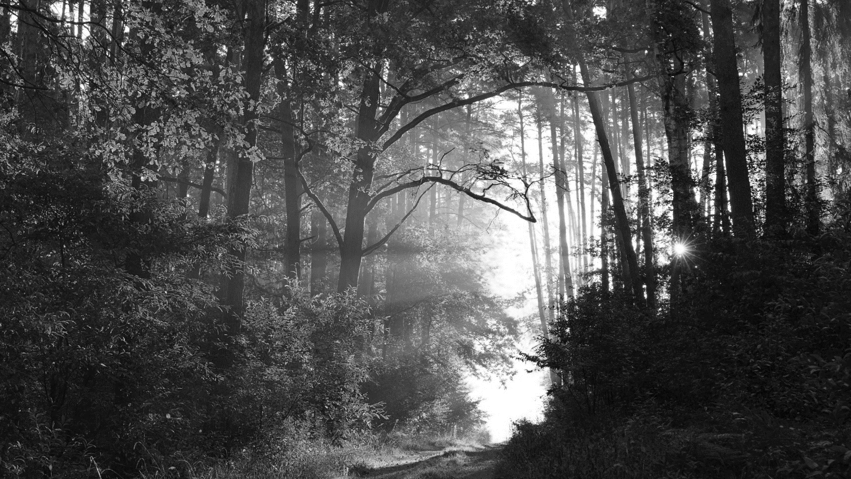
www.lasy.gov.pl
Maciej Włodarczak
Zastępca nadleśniczego nadl. Konstantynowo
Zespół zadaniowy ds. aplikacji mobilnych i informatyzacji stanowiska leśniczego przy DGLP
Dziękuję za uwagę

